Slide 1

UniShare
Agility

Slide 2



Pour la communauté universitaire
Achat/vente
Messagerie
Notes:
COMMUNAUTE INTERNATIONALE : 17300 : 7300 GVA, 6400 hors suisse, 3500 hors GVA, 7000 collabo et prof
IL faut proposer anglaise et francais sur le site

Slide 3


Quelle place pour UniShare ?
Notes:
Proximite des offres, restraint a l’unige, facilite de se login
Pas de structure deja existante, juste des events de temps a autres.
Scalable, simple a mettre en place

Slide 4







Notes:
Maven -> build tool
Kafka -> message broker
Kong -> Api gateway services
Docker -> Container
Angular -> Frontend

Slide 5
Dev
Développement agile
Intégration continue
Développement indépendent grâce à l’architecture microservices

Slide 6



publicité
premium

Slide 7
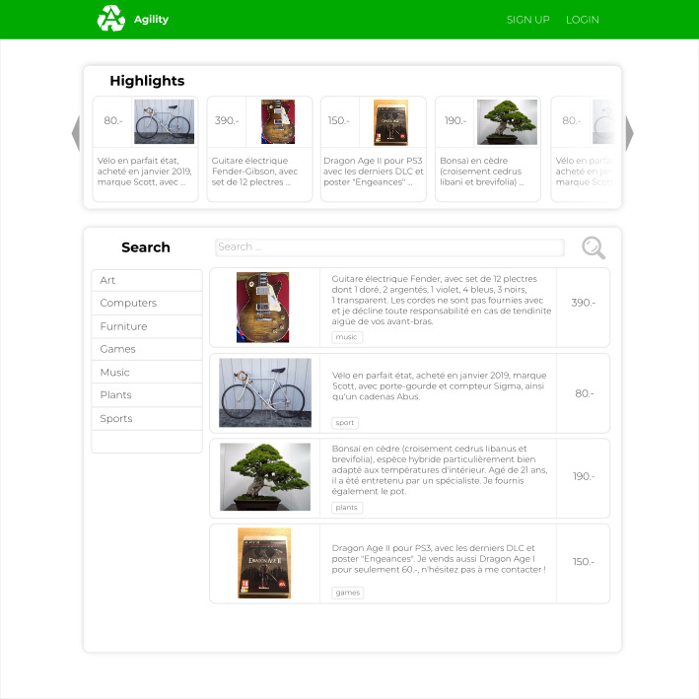

Slide 8


Slide 9
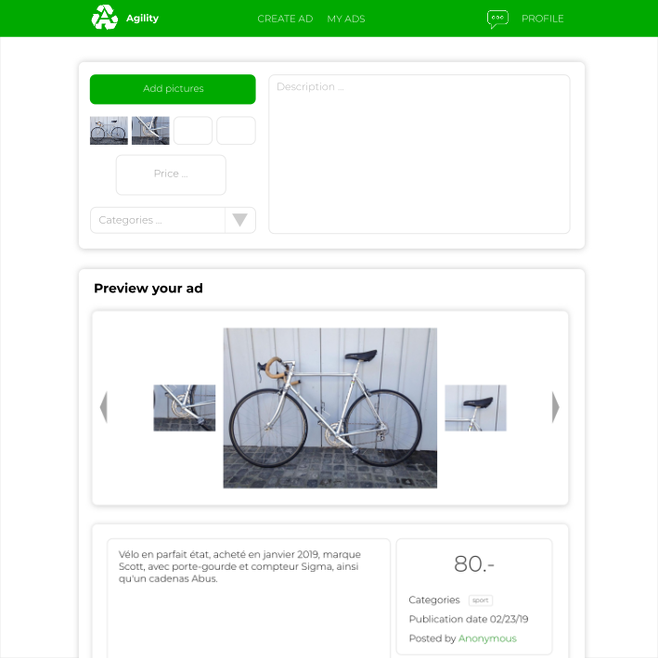

Slide 10
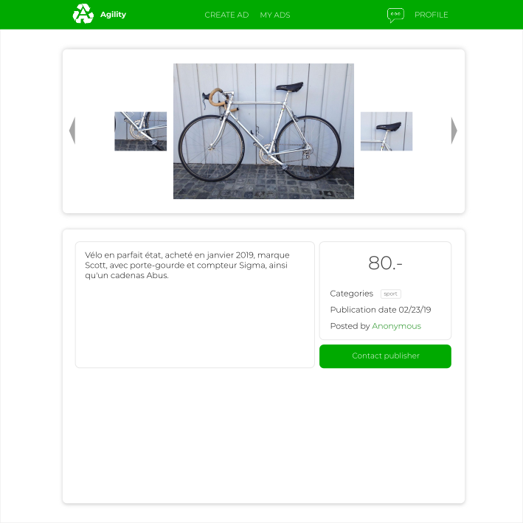

Slide 11





Conflits
Maladie
Technologies
Temps
Notes:
CONFLITS :
-> Impact : Peu avoir un gros impact sur le projet
-> Signes : Tension ca se voit
-> Faire en sorte que ca arrive pas : Communiquer entre collegues pour resoudre ca
-> Si jamais ca arrive plan B : faire des efforts => Favoriser la cohesion
MALADIE :
-> Impact : Peu avoir un gros impact sur le projet
-> Signes : Bah y’en a un qui est pas la et qui a prevenu
-> Faire en sorte que ca arrive pas : On peut pas et si on est malade on reste chez soi
-> Si jamais ca arrive plan B : On se reparti le travail qu’il y avait a faire, si c’etati backend bah on aidera le backend
TECHNOLOGIES :
-> Impact : Peu avoir un gros impact sur le projet
-> Signes : Quelqu’un qui est en galere
-> Faire en sorte que ca arrive pas : Dire a la team si y’a des pb de comprehension => vraiment communiquer
-> Si jamais ca arrive plan B :Si il reste du temps : chagner de technologie, sinon tryhard en team la comphrension
TEMPS :
-> Impact : Peu avoir un gros impact sur le projet
-> Signes : Il reste 2 semaines et 3 microservices a implementer
-> Faire en sorte que ca arrive pas : Voir l’avancee du projet tout au long, avec velocity burndown chart par exemple..
-> Si jamais ca arrive plan B : On set up des priorities a implementer, faire le maximum

Slide 12
Questions ?

